Slide 1
Типология семьи
Круглый стол
(семинар-практикум)
МБДОУ № 1
«Красная шапочка»
п. Курагино ноябрь 2019 г.

Slide 2
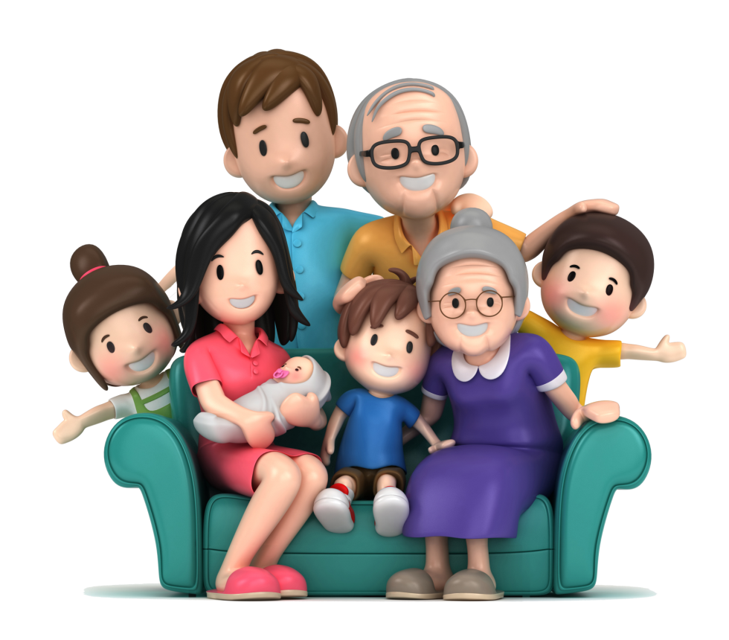
Цель: познакомить педагогов со спецификой и значением семьи в развитии личности дошкольника.

Slide 3
Типология семьи:
1.В зависимости от состава семьи.
2.В зависимости от семейного стажа супружеской жизни
3.В зависимости от количества детей
4.По типу проживания
5.В зависимости от особенностей распределения ролей, главенства и характера взаимодействия
6.По критерию профессиональной занятости и карьеры супругов
7.Критерий ценностной направленности семьи
8.В зависимости от характера сексуальных отношений , выходящих за пределы общепринятых представлений

Slide 4
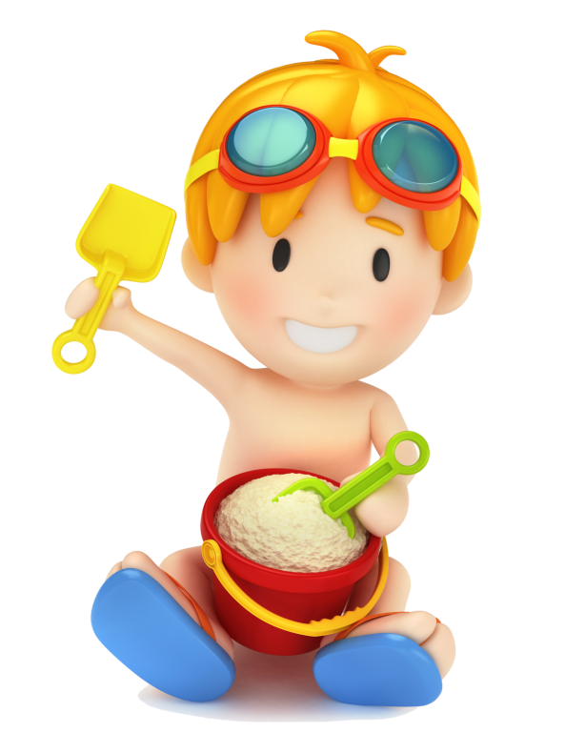
Стиль семейного воспитания

Slide 5
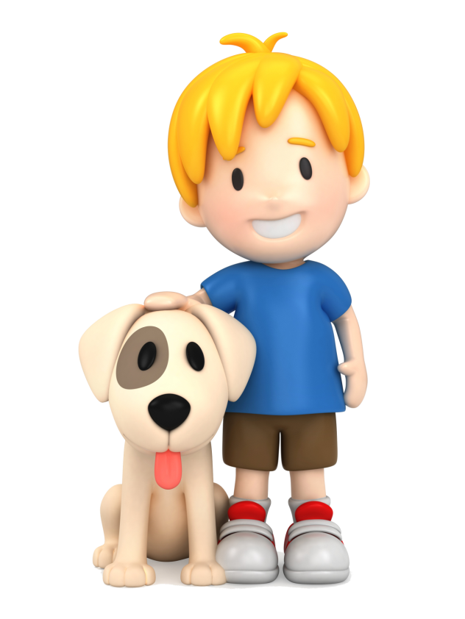
Классификация Дж. М. Болдуина:
Демократический стиль
Контролирующий стиль
Классификация Дианы Баумринд:
1. Авторитетные родители – инициативные, общительные, добрые дети.
2. Авторитарные родители – раздражительные, склонные к конфликтам дети.
3. Снисходительные родители – импульсивные, агрессивные дети.
4. Безразличные родители – озлобленные дети

Slide 6
Классификация Марины Юриковны Арутюнян
Традиционная семья:

Slide 7
Детоцентрическоая семья:

Slide 8
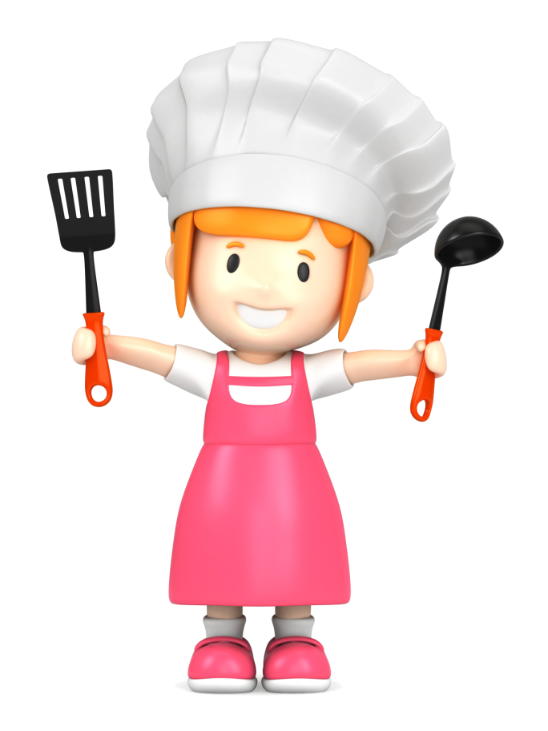
Супружеская (демократическая) семья:

Slide 9
СПАСИБО
ЗА
ВНИМАНИЕ!

